Slide 1
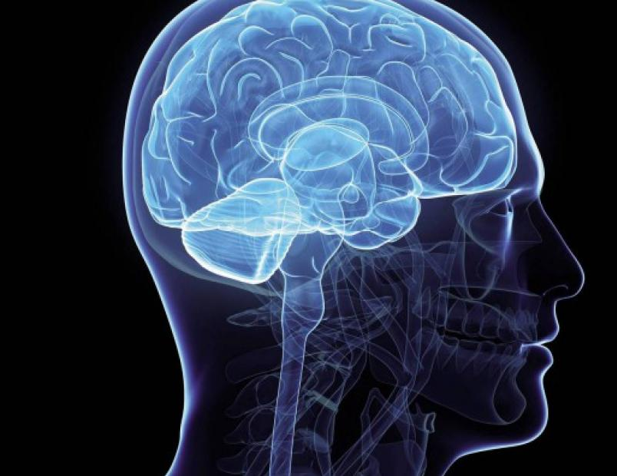
Mozek
Vývojově nejmladší část NS
Vznikl během evoluce rozšiřováním nervové trubice v hlavové části živočichů

Slide 2
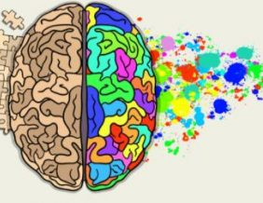
Funkce mozku
Umožňuje myšlení
Sídlo některých reflexů
Uloženo centrum paměti, řeči, učení,
emoce
Uvědomujeme si sami sebe

Slide 3
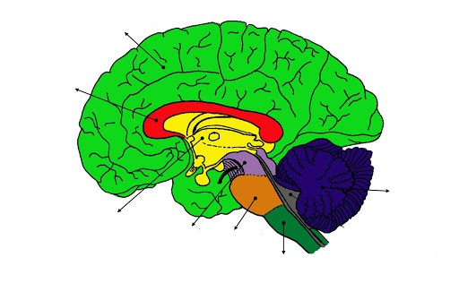
Stavba mozku
Koncový mozek
Kalózní těleso
mozeček
mezimozek
střední mozek
most
Prodloužená mícha

Slide 4
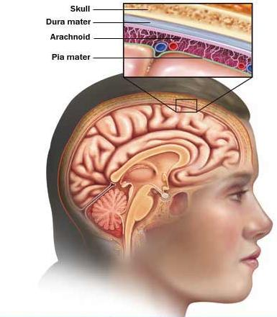
Ochrana mozku
Na povrchu mozku jsou 3 pleny
- vnější – chrání mozek před otřesy
- vnitřní – jsou měkké, vyplněné mozkomíšním
mokem

Slide 5
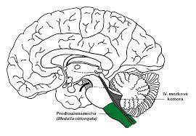
Prodloužená mícha
navazuje na páteřní míchu
jsou zde uložena životně důležitá centra (dýchání, činnost srdce)
dále vrozené reflexy (polykání, kýchání , kašlání)

Slide 6
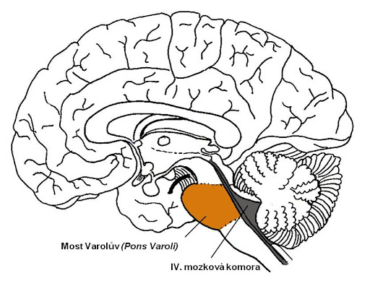
Most
propojuje prodlouženou míchu s ostatními částmi mozku

Slide 7
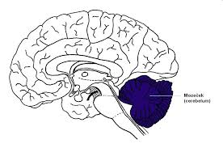
Mozeček
udržuje rovnováhu těla a řídí přesnost pohybů
negativní vliv – alkohol (opilý člověk nechodí rovně)

Slide 8
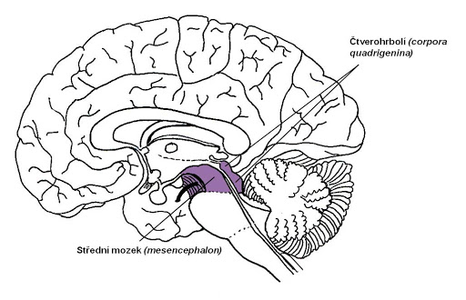
Střední mozek
nejmenší část mozku
umožňuje složitější pohyby (souhra očí a hlavy)
uloženy centra pro jednoduché rozlišení pohybujících se předmětů

Slide 9
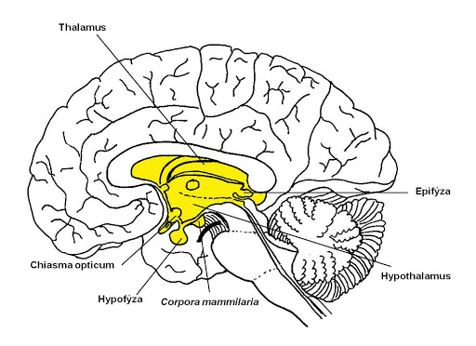
Mezimozek
rozdělen na 2 části
1,předstupeň mozkové kůry – prochází zde smyslové dráhy
2, centrum pro řízení vnitřních orgánů
spojen s podvěskem mozkovým (hypofýza - tvorba hormonů)
uložena centra emocí, pocitu hladu a žízně, tělesné teploty, bdění a spánku

Slide 10
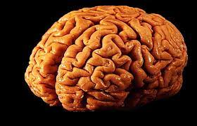
Koncový mozek
je největší částí mozku
rozlišuje se na pravou a levou polokouli(hemisféru)
na povrchu je šedá kůra mozková, tvořena těly nervových buněk
po narození máme asi 15 miliard buněk, jejichž počet věkem klesá.
je zprohýbaná – vytváří záhyby - tzv. mozkové závity – ty zvětšují povrch mozku.

Slide 11
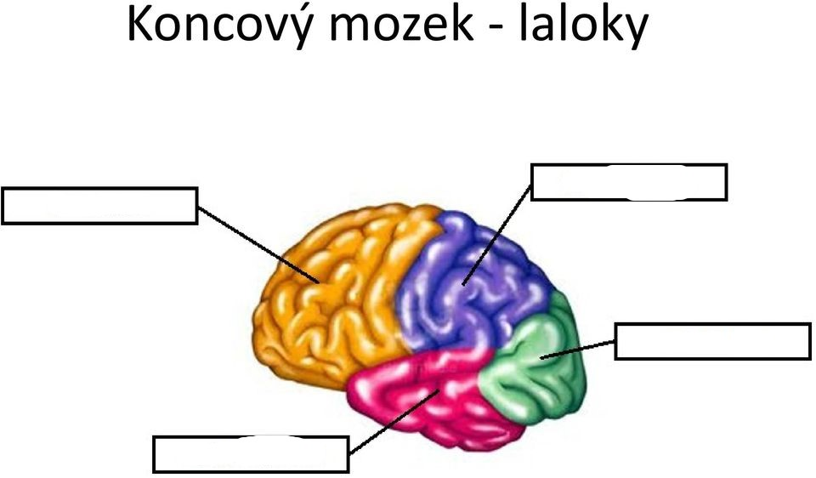
Koncový mozek
temenní
je členěn na 4 laloky - čelní, spánkový, temenní a týlní
v každém laloku jsou uložena důležitá centra.
čelní
týlní
spánkový

Slide 12
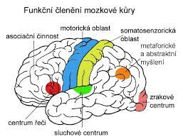
Hlavní centra v mozkové kůře
A, spánkový – sluch
B, temenní – pohyb a kožní citlivost
C, čelní – myšlení, řeč, čich
D, týlní - zrak

Slide 13
Koncový mozek
motorické dráhy vedoucí z mozku se kříží, proto levá hemisféra odpovídá za pravou stranu těla a naopak
mozek je závislý na přísunu kyslíku, pokud nemá mozek kyslík déle než pět minut, dochází k odumírání mozkových buněk a trvalému poškození

